Slide 1

الجـــــامعــــة الســـــــورية الخاصــــــــة
كليـــــة هندســـة الذكــــاء الاصطنـــاعي
قسم هندسة البرمجيات ونظم المعلومات
نظام إدارة صيدلية
مشروع فصلي
2025-2026
إشــــــراف الدكتــــــــور: بــــــدر أحـــــــــــــمد
إعــداد الطــــــلاب: أحمـــــــد الحمصي - محمد علي الصالح - عبد الرحمن بردان

Slide 2
مشروع تطوير نظام إدارة صيدلية هـــــو مبادرة تهدف إلى إنشــــــاء نظام متكــامل يساهم في تحسين كفاءة إدارة العمليـــــات داخــــل الصيـــدلية، بمـــــا في ذلك إدارة المخـــزون، معالجـة المبيعات، وإصــدار الفواتير. يهـــــدف النظــــــــــام إلى أتمتة الإجراءات اليدوية التقليديـة، ممــــا يؤدي إلى تقليل الأخطاء وزيـــادة سرعــــــــــة الخدمة المقدمة للعملاء. سيساعد النظـــام أيضًا على توفير تقـــــــارير دقيقة تساعد الإدارة في اتخـــــــــــاذ قرارات مستنيرة
تعريف المشروع

Slide 3
تحسين الكفاءة التشغيلية.
تقليل الأخطاء البشرية.
إدارة المخزون بشكل فعال.
تحسين تجربة العملاء.
توفير تقارير دقيقة.
زيادة الأمان وحماية البيانات.
تحقيق التكامل مع أنظمة أخرى.
زيادة الربحية.
تسهيل الامتثال للقوانين واللوائح.
دعم النمو والتوسع.
اهمية مشروع تطوير نظام إدارة صيدلية

Slide 4
تحسين كفاءة العمليات.
زيادة دقة المخزون.
تحسين تجربة العملاء.
توفير تقارير تحليلية.
تعزيز أمان البيانات.
تحقيق التكامل مع الأنظمة الأخرى.
أهداف المشروع

Slide 5
الدراسة المرجعية
المتطلب | نظامنا المقترح | System A (Pharma Soft): | System B (Medi Card): | System C (Pharma Pro): | ميزة نظامنا
إدارة المبيعات | كامل | كامل | كامل | كامل | ________
نقاط البيع | متكامل | متكامل | أساسي | متكامل | دعم جميع وسائل الدفع
إدارة المخزون | تتبع لحظي | تتبع يومي | يدوي | تتبع يومي | تحديث فوري
تنبيهات الصلاحية | تلقائي + تنبيهات | تلقائي | يدوي | تلقائي | تنبيهات متعددة الوسائط
الحسابات الآجلة | متكامل + حدود ائتمانية | أساسي | غير مدعوم | أساسي | إدارة ائتمانية متقدمة
الوصفات الطبية | كامل + تفاعلات دوائية | أساسي | أساسي | كامل | فحص تفاعلات دوائية
التقارير المالية | تقارير مخصصة | تقارير أساسية | تقارير بسيطة | تقارير متقدمة | تصدير ملف PDF
إدارة الموردين | كامل + تقييم | أساسي | غير مدعوم | أساسي | تقييم أداء الموردين
البحث عن بديل | ذكي + ترشيحات | غير مدعوم | غير مدعوم | بحث بسيط | محرك بحث ذكي
نظام التنبيهات | متكامل + إشعارات | تنبيهات أساسية | غير مدعوم | تنبيهات بسيطة | نظام إشعارات متكامل
الدعم الفني | 7/24 + تدريب | خلال أوقات الدوام | محدود | خلال أوقات الدوام | دعم على مدار الساعة
السعر | متوسط | مرتفع | منخفض | مرتفع | قيمة أفضل بالسعر

Slide 6
المتطلبات العامة وميزات النظام
أولاً: المتطلبات الوظيفية
نظام بحث سريع عن الأدوية .17
إشعارات للأدوية البديلة .18
دعم الطباعة (فواتير، تقارير): .19
قابلية التوسع لعدد كبير من المنتجات .20
تسجيل الحركة المالية .21
إدارة الفروع المتعددة للصيدلية .22
نظام نقاط أو ولاء للعملاء .23
لوحة تحكم رئيسية مع إحصائيات فورية .24
25.إمكانية العمل على جميع الأجهزة
إدارة الموردين وأوامر الشراء .9
تقارير المبيعات والإيرادات .10
دعم الباركود للمنتجات .11
إدارة العروض والتخفيضات .12
نسخ احتياطي تلقائي للبيانات .13
واجهة مستخدم بسيطة وبديهية .14
دعم تعدد المستخدمين .15
التكامل مع أنظمة التأمين الصحي .16
تسجيل الدخول الآمن للمستخدمين .1
إدارة بيانات الأدوية(إضافة-تعديل-حذف): .2
تتبع كميات الأدوية في المخزون .3
تنبيهات عند وصول الأدوية للحد الأدنى .4
إدارة وصفات الأطباء إلكترونياً .5
إصدار فواتير البيع .6
إدارة بيانات العملاء .7
تتبع تاريخ صلاحية الأدوية .8

Slide 7
المتطلبات العامة وميزات النظام
ثانياً: المتطلبات غير الوظيفية
  الأمان والخصوصية.
  سهولة الاستخدام.
  الأداء والاستجابة.
  قابلية التوسع.
  تأثير على الأداء.
  التوافق والوصول.
  النسخ الاحتياطي والدعم.

Slide 8
جدول توصيف المتطلبات
اسم المتطلب | ID
تسجيل الدخول الى النظام | UC-001
إدارة نقاط البيع | UC-002
تتبع المخزون في الوقت الحقيقي | UC-003
إدارة تواريخ الصلاحية والتنبيهات | UC-004
إدارة فواتير الشراء والموردين | UC-005
تسجيل الوصفات الطبية | UC-006
إدارة حسابات العملاء الآجلة | UC-007
توليد التقارير المالية | UC-008
البحث الذكي عن الادوية البديلة | UC-009
إدارة الأصناف والأدوية | UC-010

Slide 9
المنهجية المتبعة: Modified Waterfall Approach
التعريف: هو تطور طبيعي لمنهجية Waterfall التقليدية يحافظ على هيكلها المنظم لكن يضيف مرونة محدودة للتعامل مع واقع تطوير البرمجيات.
التعديلات الرئيسية: تخطيط متداخل (Overlapping Phases):
التقليدي: [التصميم] ← [التنفيذ] ← [الاختبار]
المعدل: [التصميم] ← [التنفيذ] ← [الاختبار]
↘ ↗
تخطيط جزئي مسبق

Slide 10
المنهجية المتبعة: Modified Waterfall Approach
مزايا النهج المعدل:
خصائص نهج الشلال المعدل:
توازن بين النظام والمرونة
مناسب لمشاريع الأعمال
إدارة محسنة للأخطار
رضا أفضل للعميل
هيكل مع مرونة
تحسين اكتشاف الأخطاء
تسليم جزئي
الخلاصة النهائية: نهج الشلال المعدل هو "الوسط الذهبي"
بين صرامة Waterfall ومرونة Agile

Slide 11
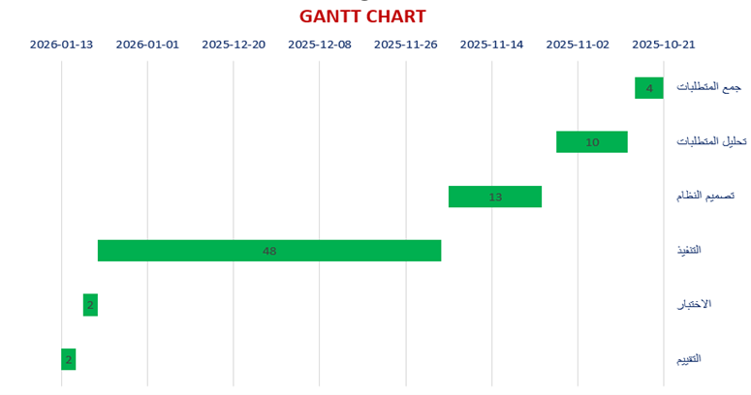
المخطط الزمني للمشروع

Slide 12
المعمارية المستخدمة: معمارية MVC الهجينة المقترنة بنمط Singleton
SCMHA (Singleton-Coupled MVC Hybrid Architecture):
التعريف العام لمعمارية SCMHA هي:
تصميم معماري لتطبيقات سطح المكتب يجمع بين مركزية إدارة البيانات عبر نمط Singleton، مع فصل جزئي للمسؤوليات عبر نمط MVC، في هيكل هجين يتيح المرونة مع الحفاظ على البساطة.
المكــــونات الأســــــــــاسية:
Hybrid (الهجينة)
Coupled (الاقتران الوثيق)
MVC (الهيكل التنظيمي)
Singleton(القلب المركزي):
المبدأ: دمج عدة أنماط معاً
الهدف: الاستفادة من مزايا كل نمط
النتيجة: حل عملي متوازن
الطبيعة: اتصال مباشر بين المكونات
المستوى: اقتران متوسط إلى عالي
التأثير: سهولة التطوير
:Modelتمثيل البيانات وقواعد العمل
View: واجهة المستخدم
:Controllerبين العرض والنموذج
الدور: مدير البيانات الموحد
المهمة: نقطة الاتصال الوحيدة مع DB
الميزة: منع التكرار وضمان التناسق

Slide 13
ميزات وعيوب SCMHA:
المزايا | العيوب
1. البساطة والفهم السريع هيكل واضح وسهل الفهم ومناسبة للمطورين المبتدئين 2. مركزية البيانات مصدر وحيد للحقيقة وتناسق في البيانات 3. سرعة التطوير اتصالات مباشرة وتقليل التعقيدات 4. مناسبة للتطبيقات المتوسطة حجم مناسب لهذا النمط وتوازن بين القوة والمرونة | 1. الاقتران العالي صعوبة تغيير مكون دون التأثير على الآخرين 2. قابلية التوسع المحدودة مشاكل في التطبيقات الكبيرة جداً وصعوبة الإضافة المستقبلية 3. نقطة فشل وحيدة إذا فشل Singleton، يفشل النظام خصوصاً تحت الضغط 4. صعوبة الصيانة طويلة الأمد مع نمو النظام، تزداد التعقيدات وصعوبة إعادة الهيكلة
هي معمارية عملية وواقعية لتطبيقات الأعمال المتوسطة، تجمع بين: قوة المركزية في إدارة البيانات وتنظيم MVC في هيكلة التطبيق والمرونة الهجينة في التصميم وواقعية الاقتران في التنفيذ وبالتالي هي ليست الأفضل نظرياً، لكنها الأفضل عملياً لكثير من مشاريع سطح المكتب التجارية.

Slide 14
لغة البرمجة الرئيسية: Python 3.x - لغة التطوير الأساسية
إطار عمل الواجهة الرسومية: PyQt5لبناء واجهات المستخدم المتقدمة
نظام قاعدة البيانات SQLite3: قاعدة البيانات المحلية المضمنة
hashlib لتشفير كلمات المرور
sys للتحكم بعمليات النظام
OS للتعامل مع نظام الملفات
الأدوات والمكتبات الأساسية

Slide 15
UC-001: تسجيل الدخول الى النظام
UC-001 | ID
تسجيل الدخول الى النظام | اسم الوظيفة
الصيدلي | الفاعلون
ان يكون المستخدم مسجلاً مسبقاً في قاعدة بيانات النظام | الشروط المسبقة
يفتح المستخدم واجهة النظام يدخل اسم المستخدم وكلمة المرور يضغط على كلمة "تسجيل الدخول" النظام يتحقق من صحة بيانات الاعتماد إذا كانت صحيحة يتم توجيه المستخدم الى الشاشة الرئيسية حسب صلاحياته | التدفق الرئيسي
في حال نسيان كلمة المرور يختار المستخدم خيار "نسيت كلمة المرور" ويتم ارسال رابط او رمز للتحقق. وفي حال تغيير كلمة المرور يطلب النظام إدخال القديمة والجديدة للتحديث | التدفقات البديلة
تسجيل الدخول بنجاح الى النظام تحديث سجل اخر دخول للمستخدم للنظام (تاريخ ووقت) | الشروط اللاحقة
اسم المستخدم او كلمة المرور غير صحيحة المستخدم محظور او تم تعطيل حسابه فشل الاتصال بقاعدة البيانات اثناء التحقق | الاستثناءات
النظام يستخدم تشفيراً امناً لكلمات المرور بيانات الدخول لا تخزن في النص الصريح كل مستخدم يملك صلاحيات محددة مسبقاً من قبل مدير النظام | الافتراضات

Slide 16
UC-002: إدارة نقاط البيع
UC-002 | ID
إدارة نقاط البيع | اسم الوظيفة
الصيدلي | الفاعلون
تسجيل دخول المستخدم بنجاح وجود المنتجات في قاعدة البيانات تفعيل الاتصال مع قاعدة البيانات | الشروط المسبقة
يختار الصيدلي خيار "بيع جديد" يدخل اسم المنتج أو الباركود يحدد الكمية النظام يعرض السعر ويحسب الإجمالي المستخدم يحدد وسيلة الدفع النظام يُصدر الفاتورة ويحدث المخزون | التدفق الرئيسي
إذا تم تطبيق خصم أو عرض ترويجي إذا تم تعديل وسيلة الدفع أثناء العملية | التدفقات البديلة
تخفيض الكمية المباعة من المخزون إنشاء سجل عملية بيع إصدار إيصال مطبوع أو إلكتروني | الشروط اللاحقة
انقطاع الاتصال بقاعدة البيانات عدم وجود المنتج خطأ في قراءة الباركود | الاستثناءات
جميع المنتجات مسجلة مسبقاً بأسعار صحيحة النظام متصل بالمخزون في الوقت الفعلي | الافتراضات

Slide 17
UC-003 تتبع المخزون في الوقت الحقيقي
UC-003 | ID
تتبع المخزون في الوقت الحقيقي | اسم الوظيفة
الصيدلي | الفاعلون
تسجيل المنتجات مسبقًا في قاعدة البيانات وجود عمليات بيع أو شراء | الشروط المسبقة
النظام يراقب عمليات البيع والشراء عند كل عملية، يتم تعديل الكمية تلقائياً يتم تحديث شاشة المخزون وقوائم التنبيه | التدفق الرئيسي
يمكن للمستخدم تحديث الكمية يدويًا في حال الجرد الدوري | التدفقات البديلة
قاعدة بيانات المخزون محدثة بدقة إمكانية توليد تقارير فورية | الشروط اللاحقة
حدوث خلل في عملية التحديث فقدان الاتصال بقواعد البيانات | الاستثناءات
كل التغييرات على الكميات تتم من خلال النظام فقط | الافتراضات

Slide 18
US-004: إدارة تواريخ الصلاحية والتنبيهات
UC-004 | ID
إدارة تواريخ الصلاحية والتنبيهات | اسم الوظيفة
الصيدلي | الفاعلون
إدخال تاريخ انتهاء الصلاحية عند تسجيل المشتريات – تفعيل خدمة التنبيهات | الشروط المسبقة
النظام يخزن تواريخ انتهاء كل دفعة يراجع التواريخ دوريًا يصدر تنبيه قبل فترة محددة (مثل 3 أشهر) | التدفق الرئيسي
المستخدم يحدد فترة التنبيه يدويًا أو يرسل تقرير دوري للمسؤول | التدفقات البديلة
ظهور تنبيهات صحيحة في الوقت المحدد إمكانية طباعة تقرير الأدوية المنتهية | الشروط اللاحقة
إدخال تاريخ صلاحية غير صحيح خطأ في تنبيهات النظام | الاستثناءات
النظام يعمل بشكل دائم وجدول التنبيهات مفعّل | الافتراضات

Slide 19
005US-: إدارة فواتير الشراء والموردين
UC-005 | ID
إدارة فواتير الشراء والموردين | اسم الوظيفة
الصيدلي | الفاعلون
وجود حسابات مسجلة للموردين صلاحية المستخدم تسمح بإدخال الفواتير | الشروط المسبقة
المستخدم يفتح شاشة فواتير المشتريات يدخل بيانات المورد والفاتورة يضيف المنتجات والأسعار والكميات النظام يسجل الفاتورة ويحدث المخزون | التدفق الرئيسي
تسجيل مرتجع شراء تعديل فاتورة بعد الإدخال | التدفقات البديلة
تحديث كميات المخزون تحديث الذمم المالية للموردين | الشروط اللاحقة
إدخال بيانات ناقصة أو غير صحيحة رقم فاتورة مكرر | الاستثناءات
الموردون معرفون مسبقاً في النظام | الافتراضات

Slide 20
US-006: تسجيل الوصفات الطبية
UC-006 | ID
تسجيل الوصفات الطبية | اسم الوظيفة
الصيدلي | الفاعلون
السابقة توفر بيانات العميل إدخال قائمة الأدوية المعتمدة في النظام | الشروط المسبقة
الصيدلي يفتح شاشة "وصفة جديدة" يدخل بيانات الطبيب والعميل والأدوية النظام يتحقق من وجود تفاعلات دوائية محتملة يتم حفظ الوصفة وربطها بالعميل | التدفق الرئيسي
إدخال وصفة إلكترونية مرسلة من جهة خارجية | التدفقات البديلة
حفظ سجل الوصفة إمكانية طباعتها أو استعراضها لاحقًا | الشروط اللاحقة
فشل التحقق من التفاعلات إدخال دواء غير موجود في النظام | الاستثناءات
قاعدة بيانات التفاعلات الدوائية محدثة ومتكاملة | الافتراضات

Slide 21
US-007: إدارة حسابات العملاء الآجلة
UC-007 | ID
إدارة حسابات العملاء الآجلة | اسم الوظيفة
الصيدلي | الفاعلون
تعريف العملاء الآجلين مسبقًا تحديد حدود ائتمانية لكل عميل | الشروط المسبقة
عند البيع، يختار الصيدلي "دفع آجل" النظام يسجل العملية في حساب العميل يتم توليد كشف حساب دوري | التدفق الرئيسي
إدخال دفعة جزئية من العميل تعديل رصيد الدين | التدفقات البديلة
تحديث الذمم المالية إمكانية إصدار تقرير بالديون | الشروط اللاحقة
تجاوز العميل الحد الائتماني بيانات حساب غير محدثة | الاستثناءات
العميل ملتزم بجدول السداد، والمحاسب يراجع الحسابات دوريًا | الافتراضات

Slide 22
UC-008 : توليد التقارير المالية
UC-008 | ID
توليد التقارير المالية | اسم الوظيفة
الصيدلي | الفاعلون
توفر بيانات العمليات في قاعدة البيانات صلاحية المستخدم للوصول إلى التقارير | الشروط المسبقة
المستخدم يحدد نوع التقرير وفترة الزمن النظام يجمع البيانات المطلوبة يتم إنشاء التقرير وعرضه أو طباعته | التدفق الرئيسي
تصدير التقرير إلى ملف PDF | التدفقات البديلة
عرض تقرير دقيق وشامل للعمليات المالية | الشروط اللاحقة
فقدان بعض البيانات خطأ في الحسابات | الاستثناءات
النظام يحفظ جميع المعاملات المالية بشكل صحيح | الافتراضات

Slide 23
UC-009: البحث الذكي عن الادوية البديلة
UC-009 | ID
البحث الذكي عن الادوية البديلة | اسم الوظيفة
الصيدلي | الفاعلون
توفر قاعدة بيانات تحتوي على المواد الفعالة للأدوية | الشروط المسبقة
يدخل المستخدم اسم الدواء أو المادة الفعالة النظام يبحث عن الأدوية التي تحتوي نفس المادة يعرض قائمة البدائل المتاحة. | التدفق الرئيسي
المستخدم يفلتر النتائج حسب السعر أو الشركة المصنع | التدفقات البديلة
عرض قائمة دقيقة بالبدائل | الشروط اللاحقة
عدم وجود بيانات للبدائل تشابه في أسماء الأدوية يسبب خطأ بالبحث | الاستثناءات
قاعدة البيانات محدثة ومكتملة بالمعلومات الدوائية | الافتراضات

Slide 24
UC-010: إدارة الأصناف والأدوية
UC-010 | ID
إدارة الأصناف والأدوية | اسم الوظيفة
الصيدلي | الفاعلون
تسجيل دخول الصيدلي وجود أصناف أساسية للأدوية | الشروط المسبقة
يقوم الصيدلي بفتح شاشة إدارة الأصناف يختار (إضافة – حذف - تعديل) يُدخل او يعدل البيانات المطلوبة (اسم – سعر – صنف ...) ينقر على زر الحفظ يقوم النظام بالتحقق من صحة البيانات يقوم النظام بتحديث قاعدة البيانات وعرض رسالة النجاح | التدفق الرئيسي
بيانات غير صحيحة --< يعرض رسالة خطأ تكرار بيانات --< يعرض تنبيه يمنع التكرار عملية غير مسموحة --< يمنع الاجراء | التدفقات البديلة
تحديث قاعدة البيانات بالعملية المنفذة بالإجراء الذي قمنا به | الشروط اللاحقة
انقطاع الاتصال بقاعدة البيانات خطأ في عملية الحفظ | الاستثناءات
الادوية تُدخل وفق التصنيفات | الافتراضات

Slide 25
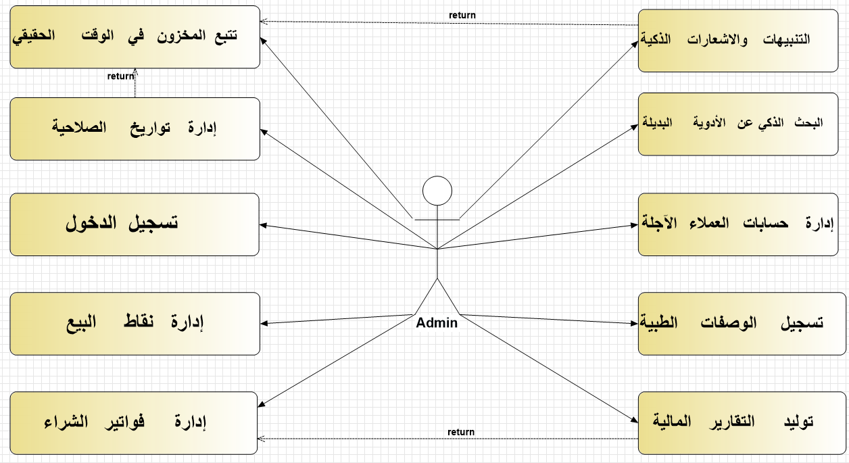
Use Case Diagram

Slide 26
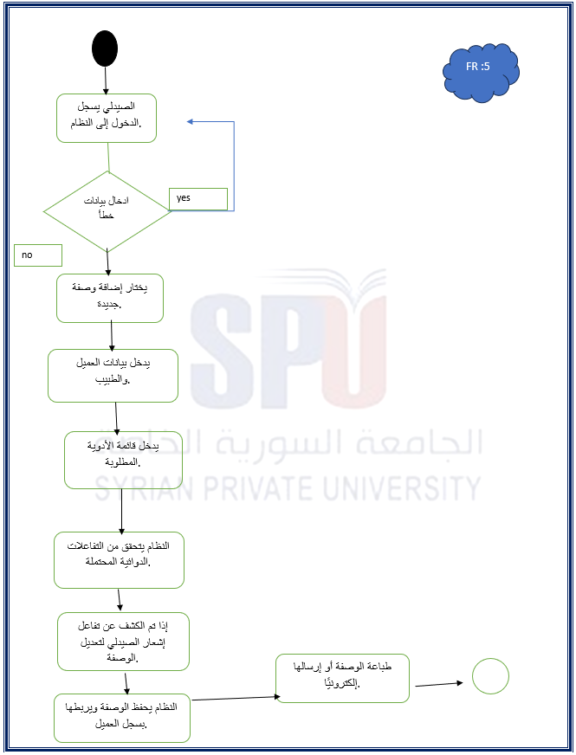
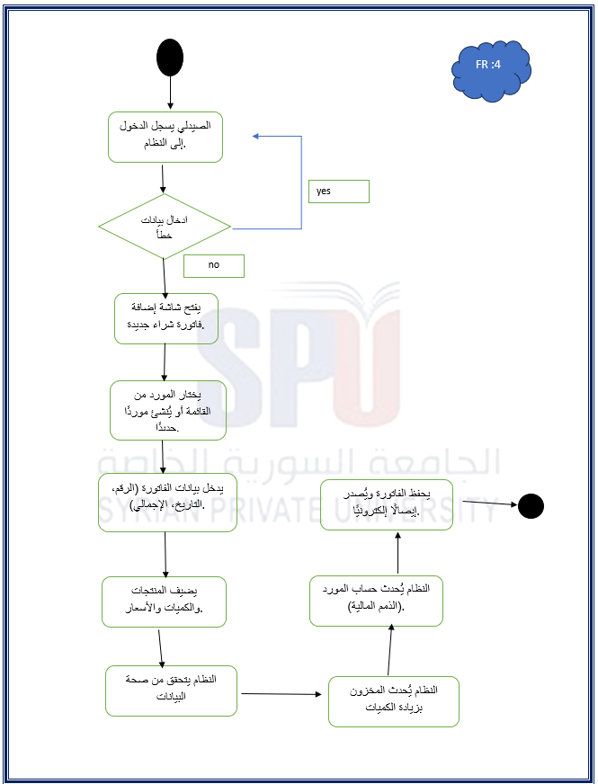
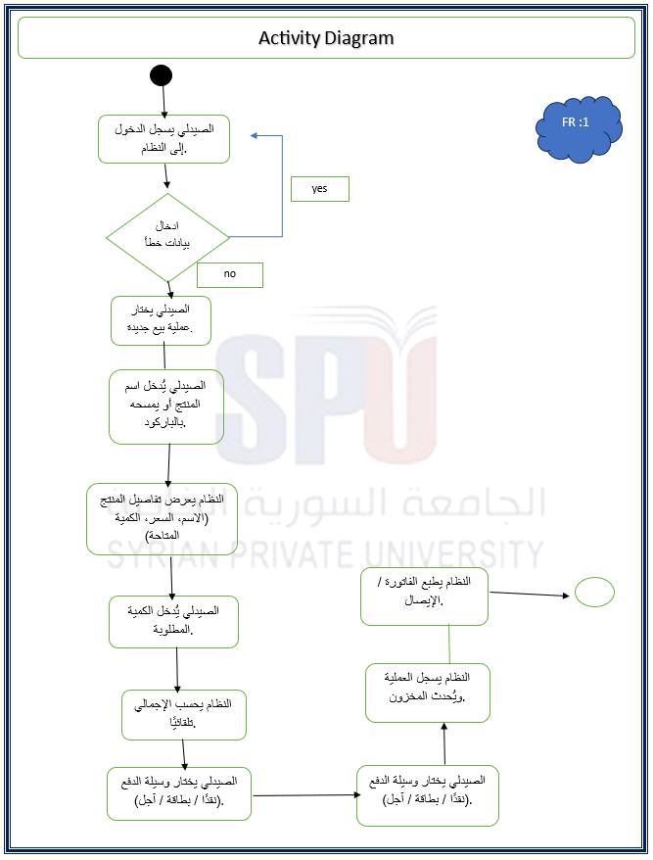
مخططات النشاط

Slide 27
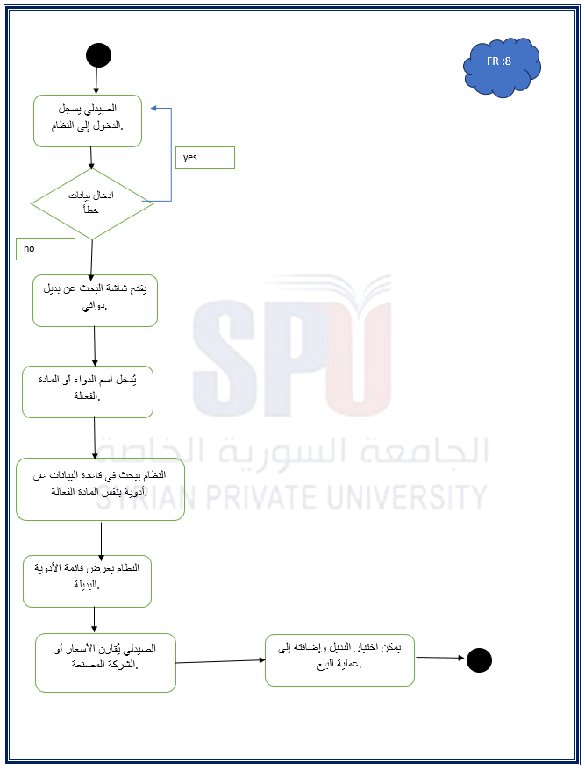
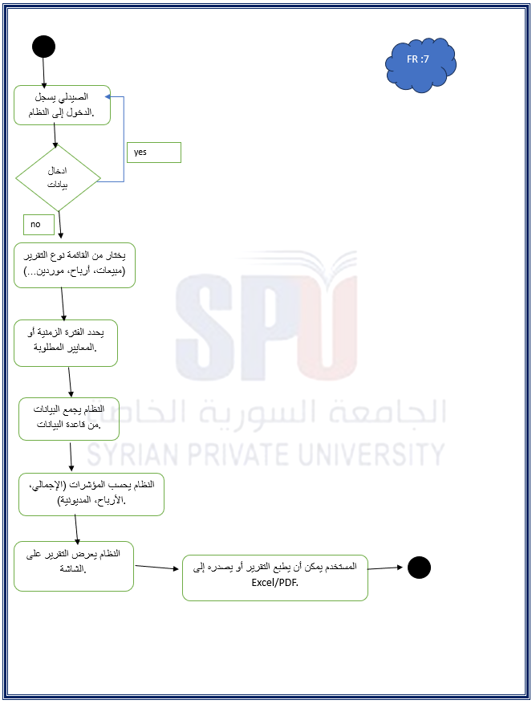
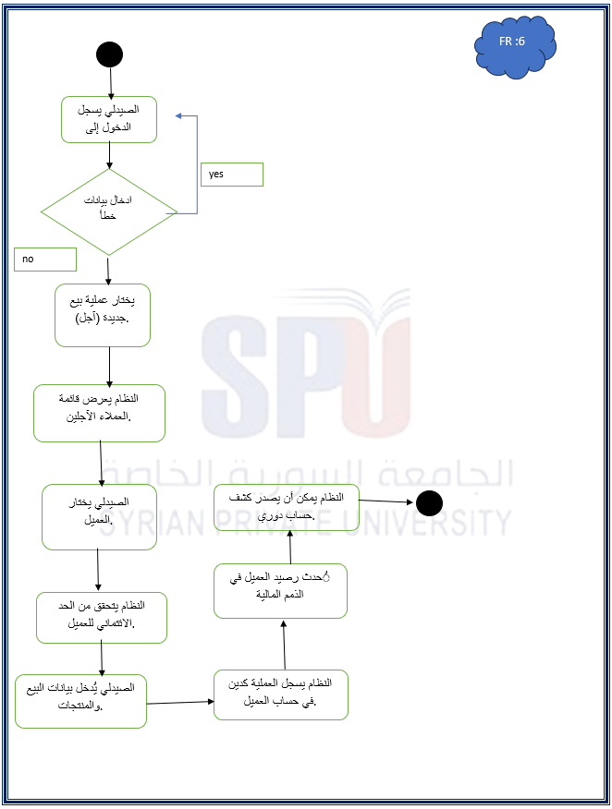
مخططات النشاط

Slide 28
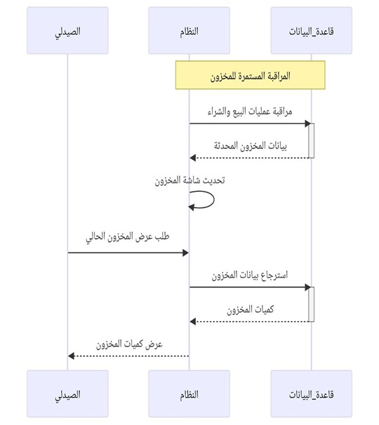
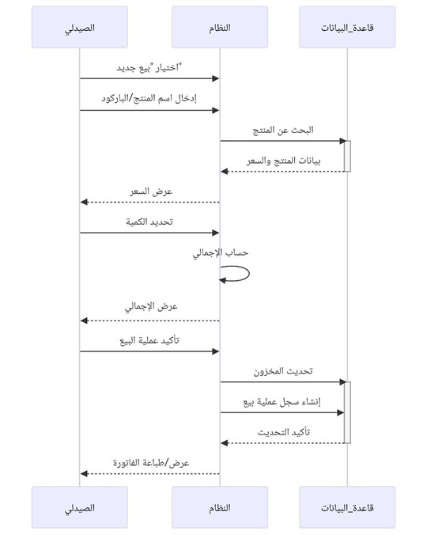
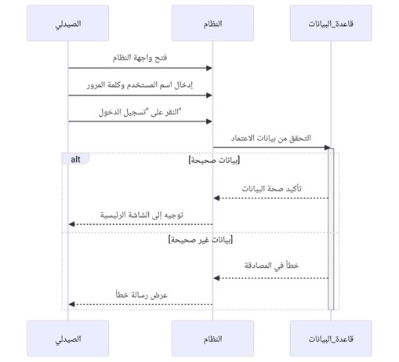
مخططات التدفق

Slide 29
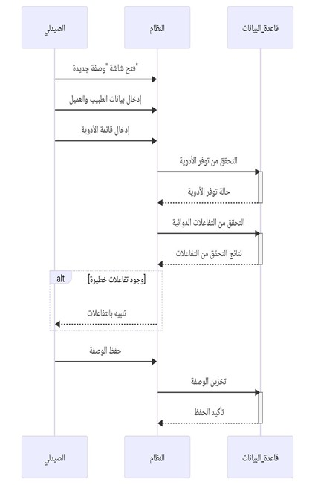
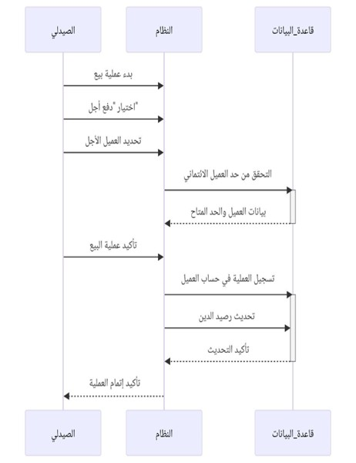
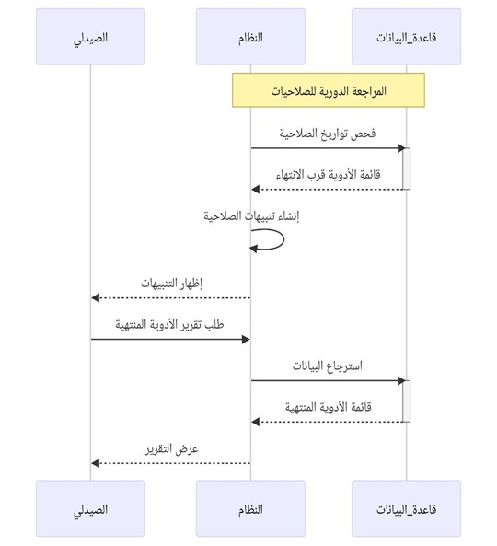
مخططات التدفق

Slide 30
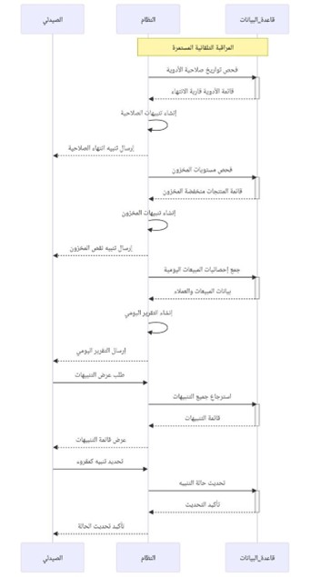
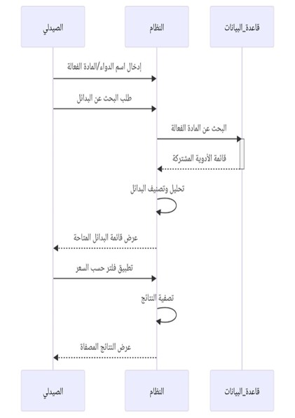
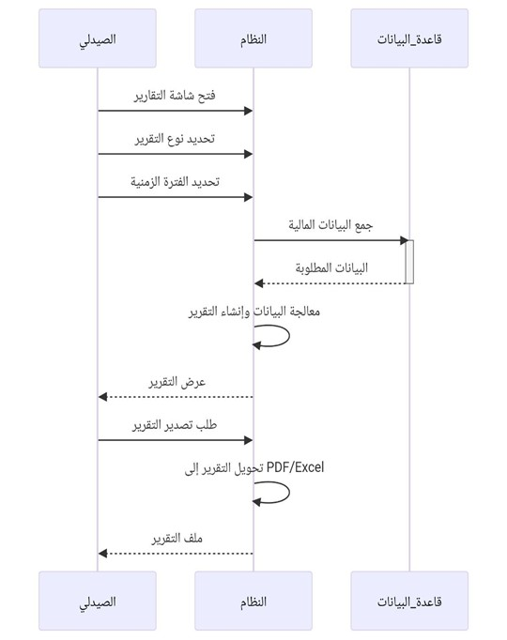
مخططات التدفق

Slide 31
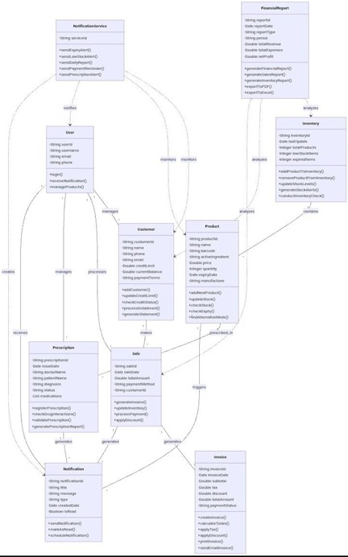
Class Diagram

Slide 32
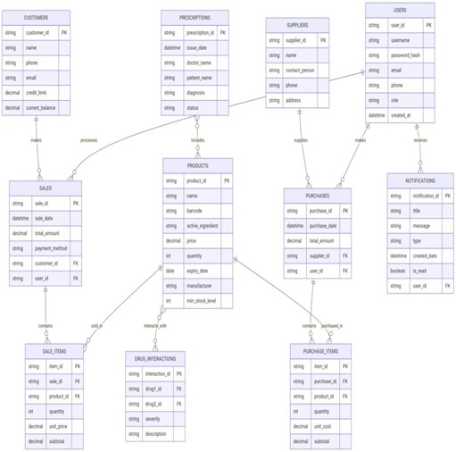
ERD

Slide 33
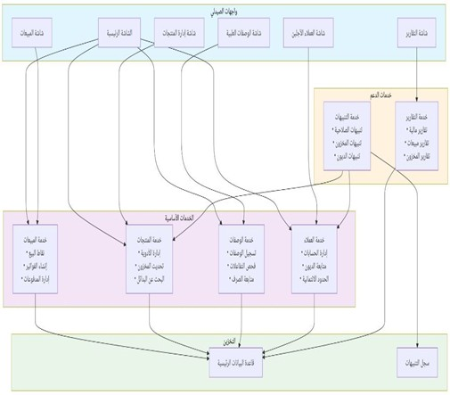
Interface Diagram

Slide 34
Test Table
ملاحظات | حالات الاختبار | حالة المتطلب | أولوية المتطلب | نوع المتطلب | اسم المتطلب | معرف المتطلب
 | TC-01 | تم | عالية | وظيفي | تسجيل الدخول | 1
 | TC-02 | تم | عالية | وظيفي | إدارة نقاط البيع | 2
 | TC-03 | تم | عالية | وظيفي | تتبع المخزون في الوقت الحقيقي | 3
 | TC-04 | تم | عالية | وظيفي | إدارة تواريخ الصلاحية والتنبيهات | 4
 | TC-05 | تم | عالية | وظيفي | إدارة فواتير الشراء والموردين | 5
 | TC-06 | تم | عالية | وظيفي | تسجيل الوصفات الطبية | 6
 | TC-07 | تم | عالية | وظيفي | إدارة حسابات العملاء الآجلة | 7
 | TC-08 | تم | عالية | وظيفي | توليد التقارير المالية | 8
 | TC-09 | قيد التنفيذ | عالية | وظيفي | البحث الذكي عن الادوية البديلة | 9
 | TC-10 | قيد التنفيذ | عالية | وظيفي | إدارة الأصناف والأدوية | 10

Slide 35
RTM مصفوفة تتبع المتطلبات
ملاحظات | مخطط التسلسل | مخطط النشاط | مخطط الاستخدام | نوع المتطلب | اسم المتطلب | معرف المتطلب
 | تم | تم | تم | وظيفي | تسجيل الدخول | 1
 | تم | ____ |  | وظيفي | إدارة نقاط البيع | 2
 | تم | ____ |  | وظيفي | تتبع المخزون في الوقت الحقيقي | 3
 | تم | ___ |  | وظيفي | إدارة تواريخ الصلاحية والتنبيهات | 4
 | تم | تم |  | وظيفي | إدارة فواتير الشراء والموردين | 5
 | تم | تم |  | وظيفي | تسجيل الوصفات الطبية | 6
 | تم | تم |  | وظيفي | إدارة حسابات العملاء الآجلة | 7
 | تم | تم |  | وظيفي | توليد التقارير المالية | 8
 | تم | _____ |  | وظيفي | البحث الذكي عن الادوية البديلة | 9
 | تم | _____ |  | وظيفي | إدارة الأصناف والادوية | 10

